Slide 1
뇌를 자극하는 C 프로그래밍

Slide 2
chapter 01.
프로그램과 C언어의 이해

Slide 3
프로그램이란?
프로그램은 합리적인 일의 순서다.
프로그램은 처리, 판단, 반복의 요소가 있다.
프로그램에는 데이터의 입력과 출력이 있다.
C언어는 프로그램을 작성하는 수단이다.

Slide 4
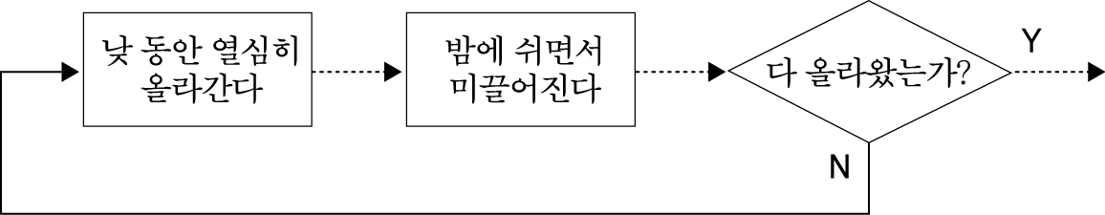
▶ 달팽이 우물탈출 프로그램
생각해 볼 문제
3m 깊이의 우물에 빠진 달팽이가 낮 동안에 55cm를 올라가고
밤에는 13cm를 미끄러지게 된다. 이 달팽이는 일주일 안에 우물을
탈출할 수 있을까?
계산에 의한 순서 : (55-13)*7 = 294 < 300

Slide 5
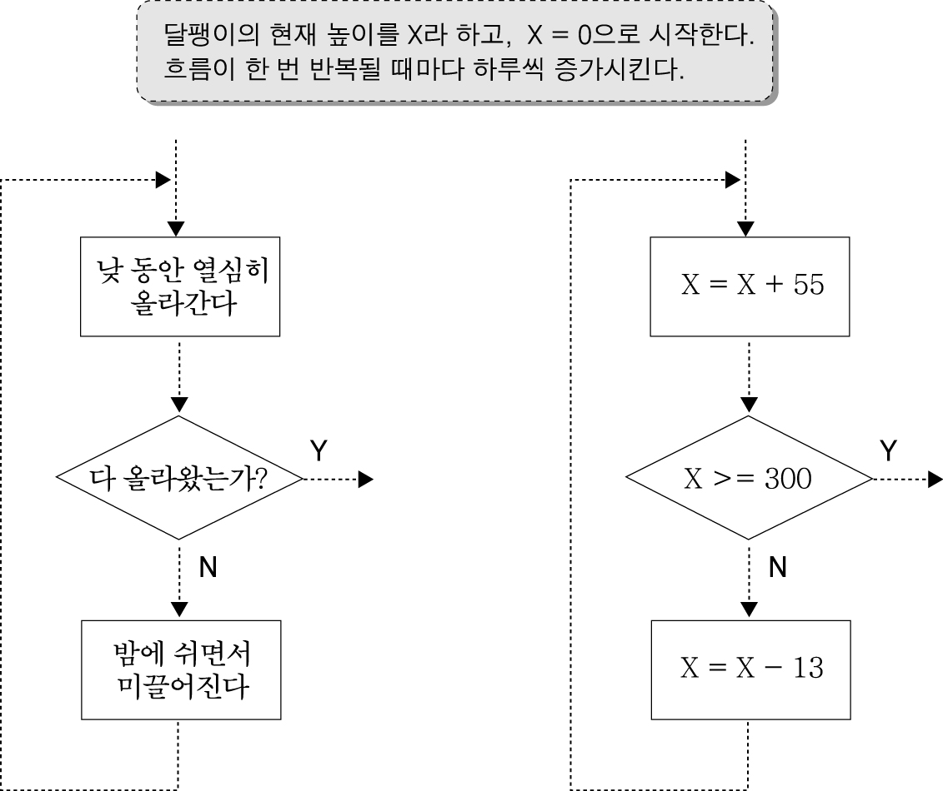
▶ 합리적인 일의 순서
밤에 미끄러지기 전에 다 올라왔는지 판단해야 한다!

Slide 6
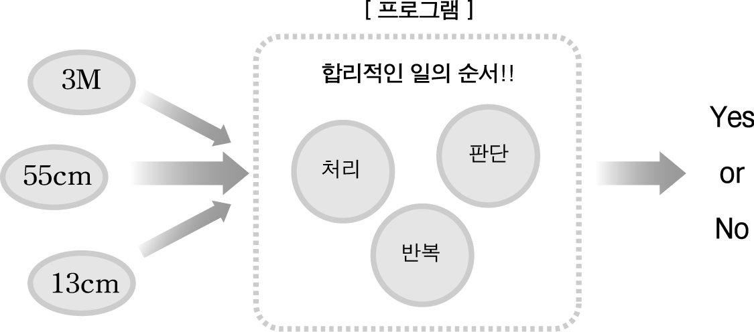
▶ 프로그램의 구성요소
처리과정 - 달팽이의 움직임 : X=X+55, X=X-13
판단 - 우물을 벗어났는가? : X>=300
반복 - 우물을 벗어나지 못했으면 계속 올라간다.
입출력 - 우물의 높이나 달팽이의 속도에 따라 결과가 다르다.

Slide 7
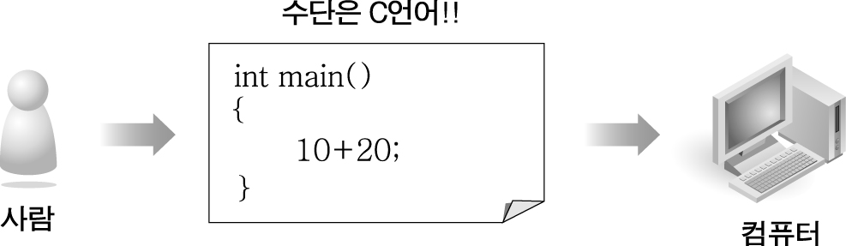
▶ C언어란?
컴퓨터가 이해할 수 있는 프로그램의 표현 방식이다.

Slide 8
C언어로 프로그램 만들기
프로그램 작성(edit)
프로그램 번역(compile)
링크(link)
실행

Slide 9
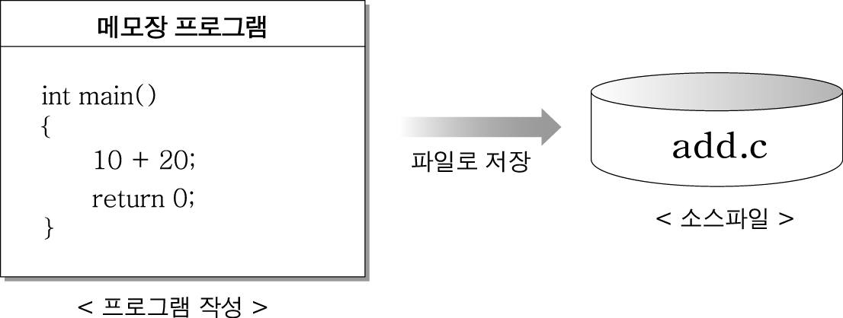
▶ 프로그램 작성(소스파일 작성)
편집기를 사용하여 텍스트형태의 파일로 작성한다.
파일이름의 확장자는 .c로 저장한다.
파일이름은 프로그램의 기능에 맞게 정한다.
10과 20을 더하는 프로그램(add.c)

Slide 10
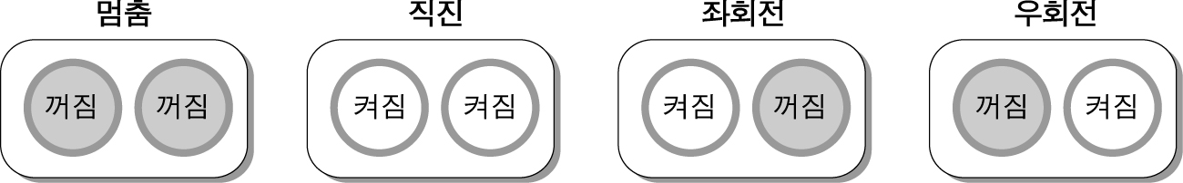
▶ 프로그램 번역(compile)
컴퓨터가 이해하는 것은 C언어가 아니라 기계어이다.
기계어는 두 가지 상태를 나타내는 비트들로 표현한 언어이다.
두 개의 스위치(비트)로 움직이는 자동차의 예
데이트코스 프로그램
직진 -> 좌회전 -> 우회전 -> 직진
기계어 프로그램
켜짐, 켜짐 -> 켜짐, 꺼짐 -> 꺼짐, 켜짐 -> 켜짐, 켜짐
0과 1로 기호화 한 기계어 프로그램
11 10 01 11 (켜짐은 1, 꺼짐은 0으로 기호화했을 때)

Slide 11
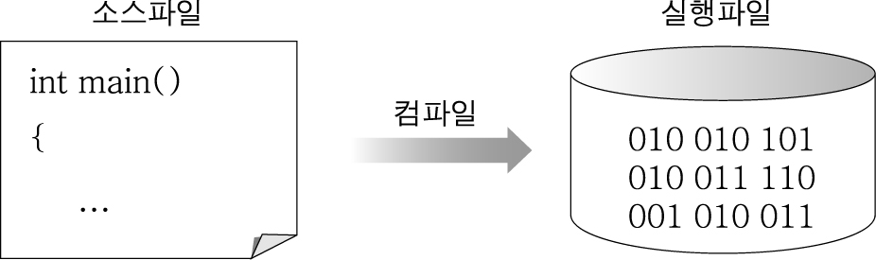
▶ 프로그램 번역(compile)
결국 소스파일을 컴파일하여 기계어로 바꿔야 한다.
실행 가능한 기계어 형태의 파일이 실행파일이다.
컴파일은 번역 프로그램인 컴파일러(compiler)로 한다.

Slide 12
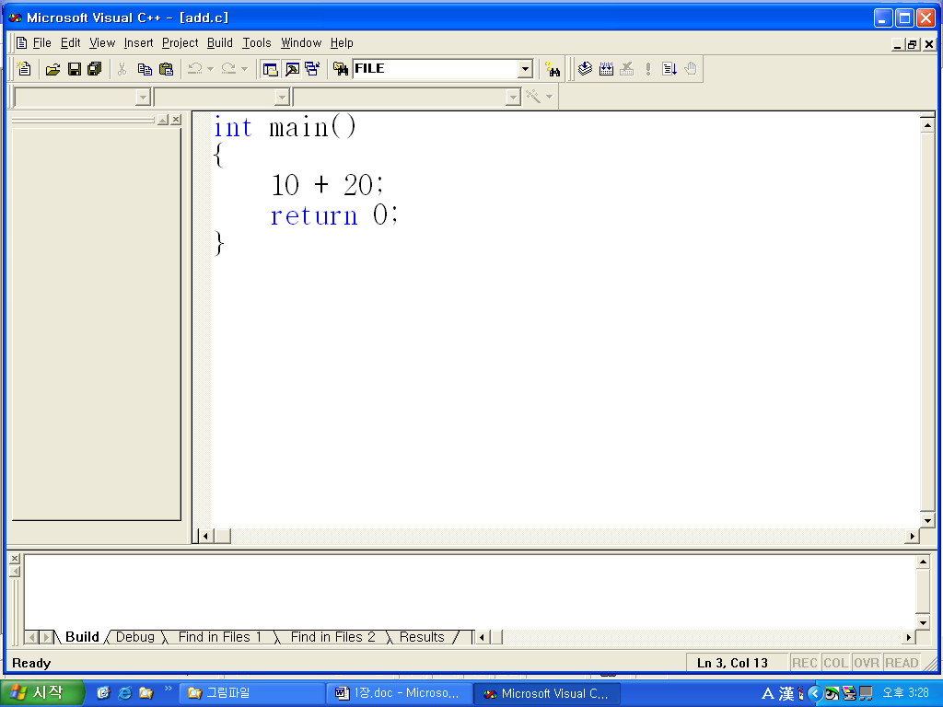
▶ 컴파일러 사용법
컴파일러는 VC++6.0을 사용한다.
우선 소스파일(add.c)을 컴파일러로 불러 온다.
(메뉴에서 [File]-[Open]을 선택한다.)

Slide 13
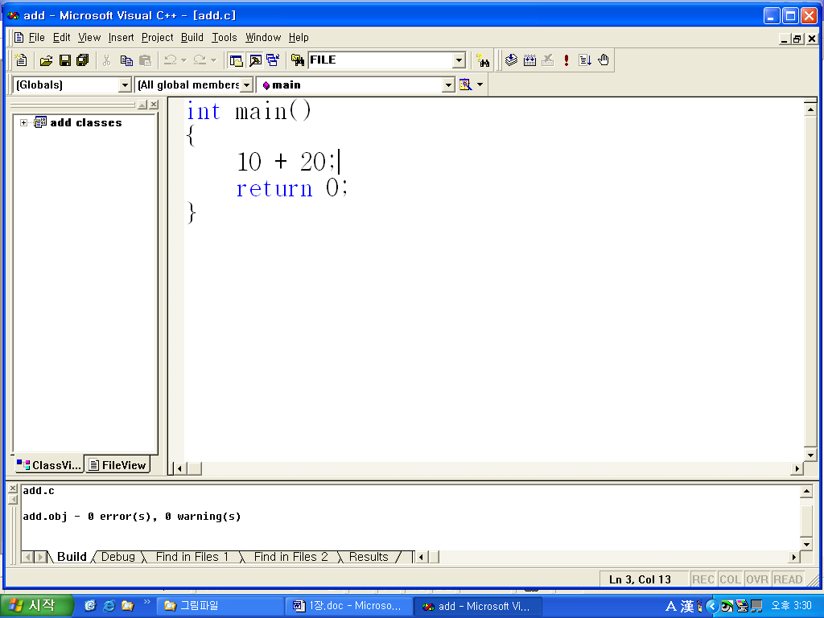
▶ 컴파일러 사용법
소스파일을 컴파일한다.
(메뉴에서 [Build]-[Compile]을 선택한다.)
소스파일을 컴파일하면 목적파일(object file)이 생성된다.
목적파일이 생성 되었음을
알리는 메시지

Slide 14
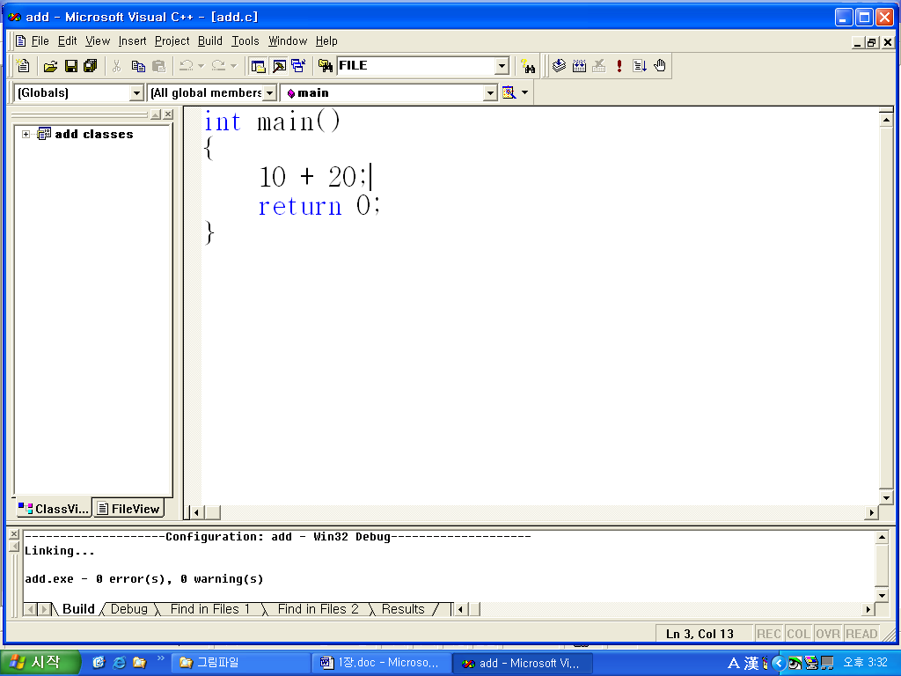
▶ 컴파일러 사용법
실행파일을 만들기 위해서는 링크가 필요하다.
(메뉴에서 [Build]-[Build]을 선택한다.)
실행파일이 생성 되었음을
알리는 메시지

Slide 15
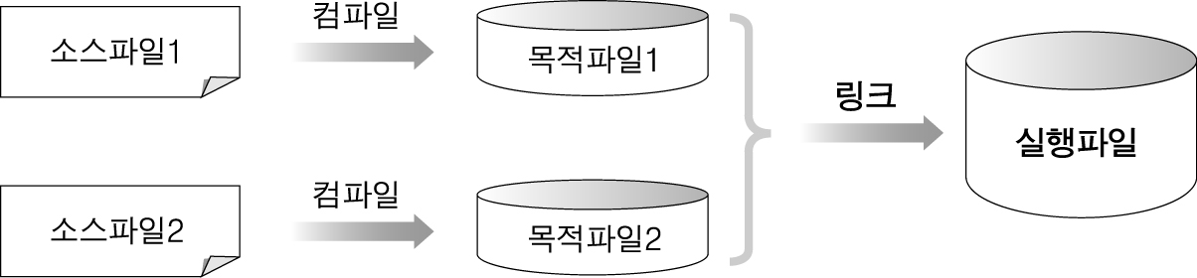
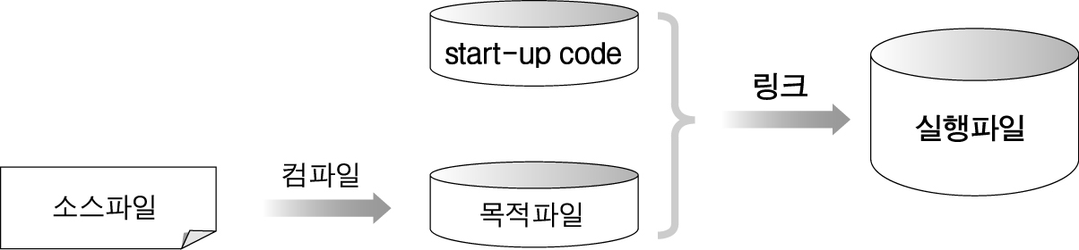
▶ 링크의 목적
분할 컴파일 된 목적파일 들을 연결시킨다.
- 하나의 프로그램을 여러 개의 소스파일로 작성하고 개별적으로
컴파일 한 후에 하나의 실행파일로 만들 수 있다.
실행파일이 될 수 있는 자격을 갖추는 과정이다.
- 목적파일에 start-up code를 붙여서 운영체제가 실행시킬 수
있는 실행파일을 만든다.

Slide 16
▶ 프로그램의 실행
실행파일은 더블클릭하면 실행시킬 수 있다.
- add.c 소스파일을 저장한 곳에 Debug폴더가 생성되며 그 안에
실행파일(add.exe)이 저장된다.
- add.exe 실행파일을 실행시키면 화면에 어떤 결과도 출력되지
않는다. add.c 프로그램은 단지 10과 20을 더하는 프로그램이기
때문이다.
int main()
{
10 + 20;
return 0;
}
10과 20을 더하는 코드

Slide 17

▶ 통합개발환경(IDE)
• 통합개발환경(Integrated Development Environment)은 프로그램의
작성과 컴파일, 디버깅, 실행을 모두 수행할 수 있는 프로그램이다.
(VC++6.0 컴파일러도 통합개발환경이다.)
새문서 아이콘을 누르면 소스코드를 작성할 수 있는 편집창이 열린다.
컴파일이 모두 끝난 후에는 느낌표 모양의 메뉴 아이콘을 눌러서 직접 실행결과를 확인해 볼 수 있다.
소스파일을 편집창에서 직접 작성 하고 에러 발생시 수정한다.

Slide 18
▶ 컴파일 실습(달팽이 우물탈출 프로그램)
#include <stdio.h>
int main()
{
int height;
int days;
height=0;
days=0;
height = height + 55;
while(height < 300) {
height = height – 13;
days = days + 1;
height = height + 55;
}
printf(“며칠 걸렸습니까? n”);
printf(“%d일입니다. n”, days);
return 0;
}

